Slide 1
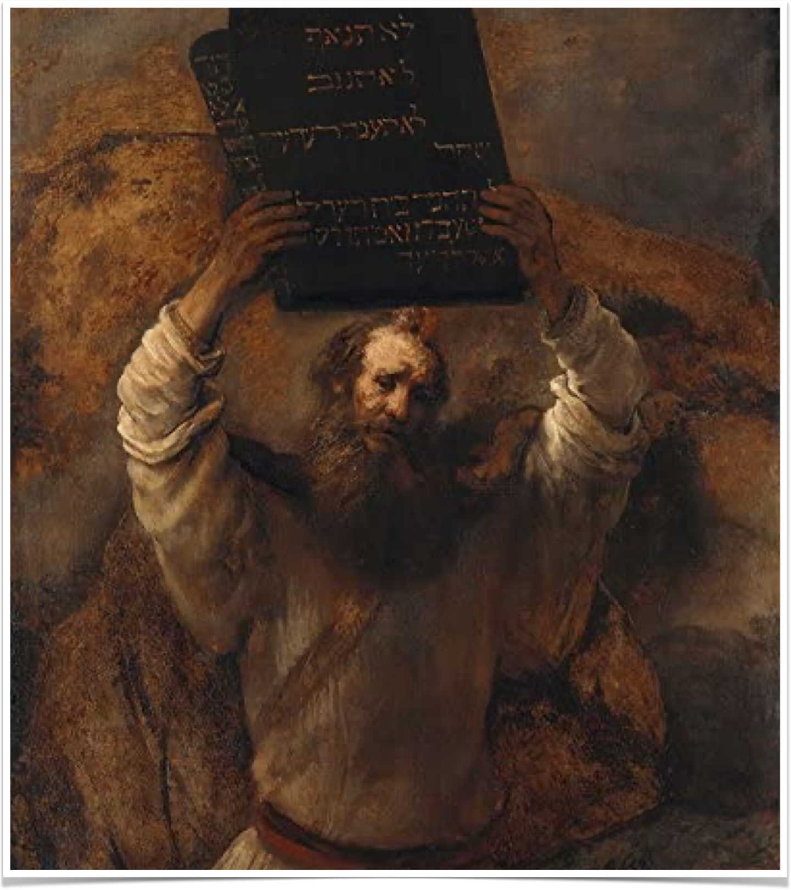
Os Dez Mandamentos
Paróquia Imaculado Coração de Maria - DF
Mandamentos VII e X

Slide 2

Relação entre os Mandamentos
O décimo mandamento é companheiro do sétimo mandamento.
Décimo mandamento: pensamento – o pecado já foi cometido no momento que se deseja ou decide cometê-lo
Sétimo mandamento: ação – agrava a culpa

Slide 3
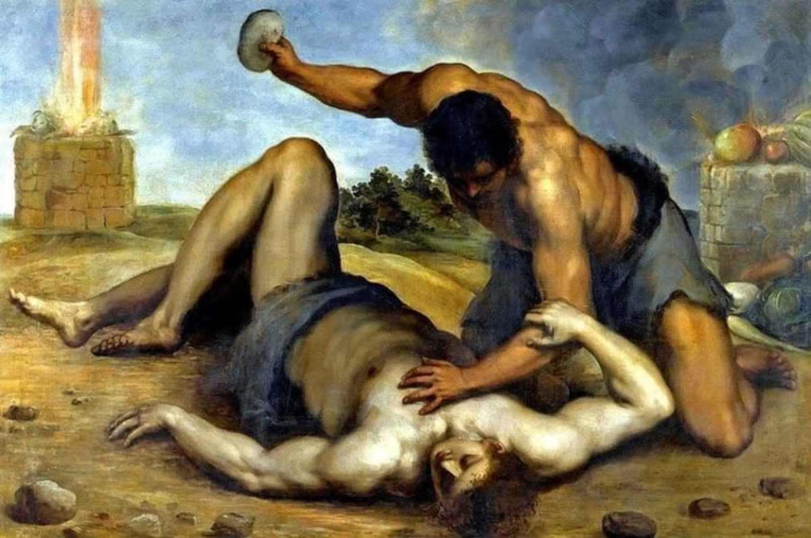
“7º Mandamento”
Justiça e caridade na administração dos bens terrenos e fruto do trabalho dos homens;
O pecado causa em nós uma desordem de apego aos bens;
A inveja a Deus e ao próximo são os primeiros pecados (Adão e Eva, Caim e Abel).
A Igreja alerta para o perigo das riquezas e recomenda a prática das virtudes:
  Temperança
  Justiça
  Solidariedade

Slide 4
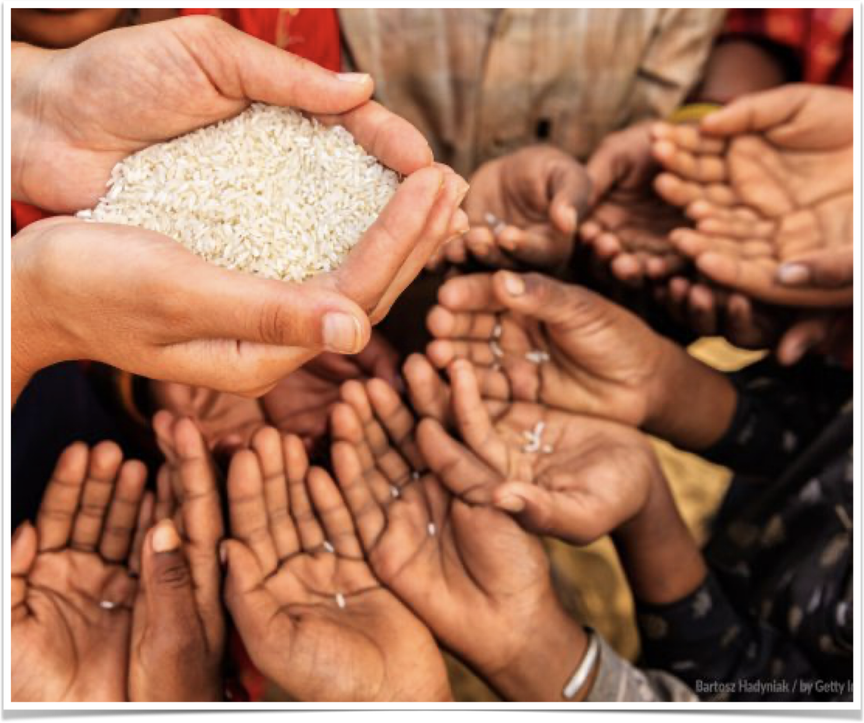
A destinação universal e a propriedade privada dos bens
Propriedade privada não é pecado, mas…
…a propriedade da Terra é de toda a humanidade.
Caridade é a maior das virtudes divinas.

Slide 5
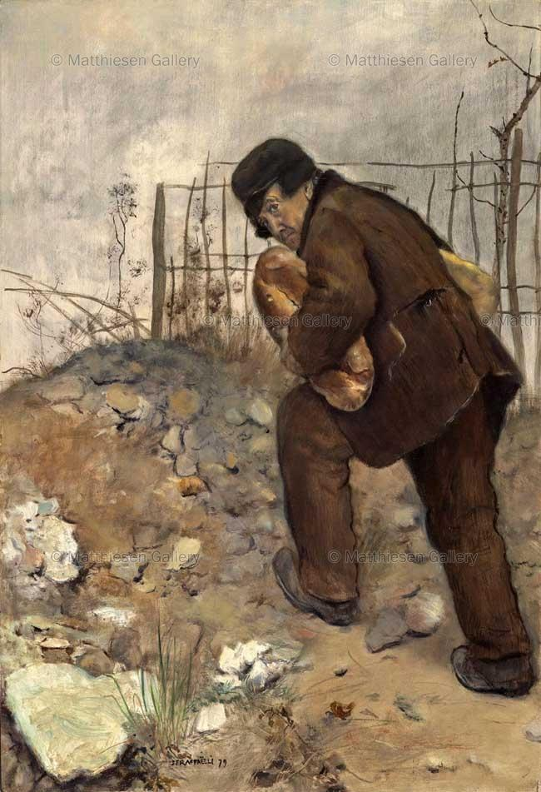
Existe roubo justo?
A vida é mais importante que a propriedade. Porém:
  Consentimento presumido: Tomar emprestado.
  Necessidade urgente e evidente

Slide 6
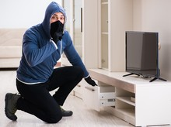
O que é roubo?
Reter bens emprestados e objetos perdidos

Slide 7
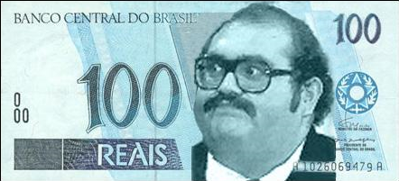
O que é roubo?
Fraude comercial e fiscal:
  Roubar no peso, nas medidas ou no troco.
  Vender produtos de qualidade inferiror (falsificados pelo valor de originais).
  Ocultar defeitos (carros usados).
  Cheque sem fundo.
  Moeda falsa.
This Photo by Unknown Author is licensed under CC BY-SA-NC

Slide 8
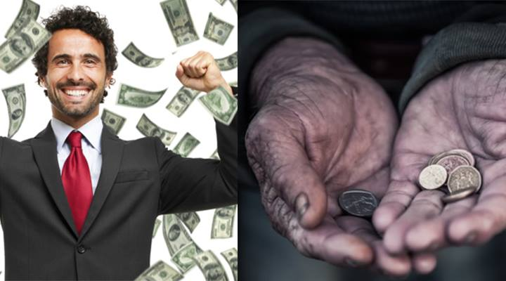

O que é roubo?
Salários Injustos/Funcionários que defraudam o salário justo
  Pagar faxina abaixo do valor de mercado.
  Contratar alterando a função a fim de não pagar o salário da categoria.
  Funcionários que descontam o atraso reduzindo seu horário de almoço.
  Funcionários que passam longos períodos no celular ou navegando na internet.

Slide 9
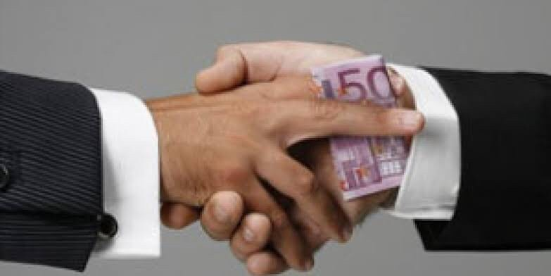
O que é roubo?
Suborno, especulação, corrupção, apropriação e uso privado de bens sociais, falsificação de cheques e faturas, gastos excessivos (viver acima das possibilidades assumindo dívidas) e desperdícios.

Slide 10
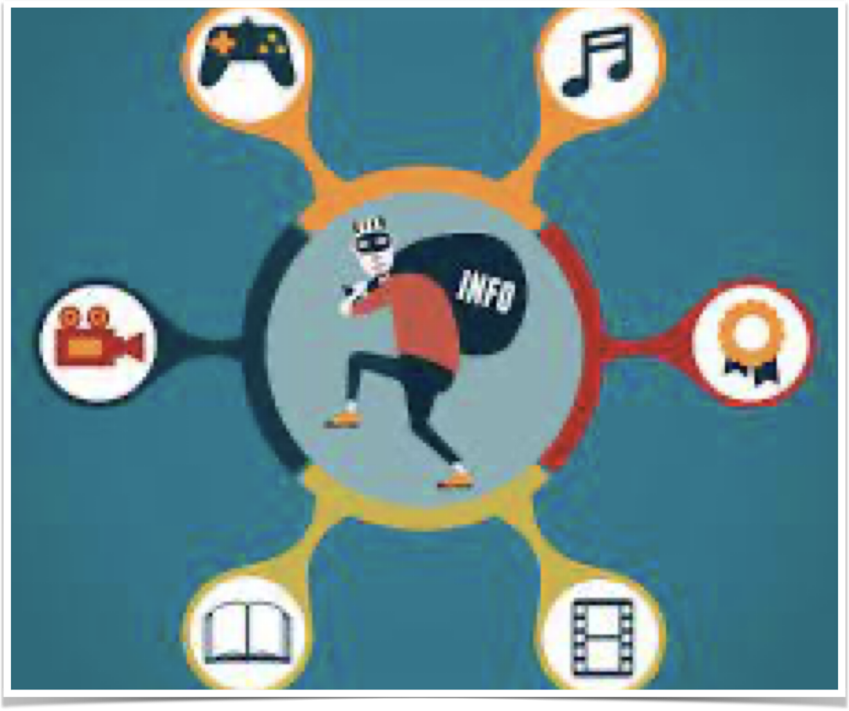
O que é roubo?
Receptação
  Pirataria

Slide 11

Promessas e contratos
Promessas devem ser mantidas e os contratos observados, na medida em que os contratos se mantenham justos. Todo contrato deve ser feito e executado de boa fé, não se deve causar prejuízo à outra parte contratante.

Slide 12
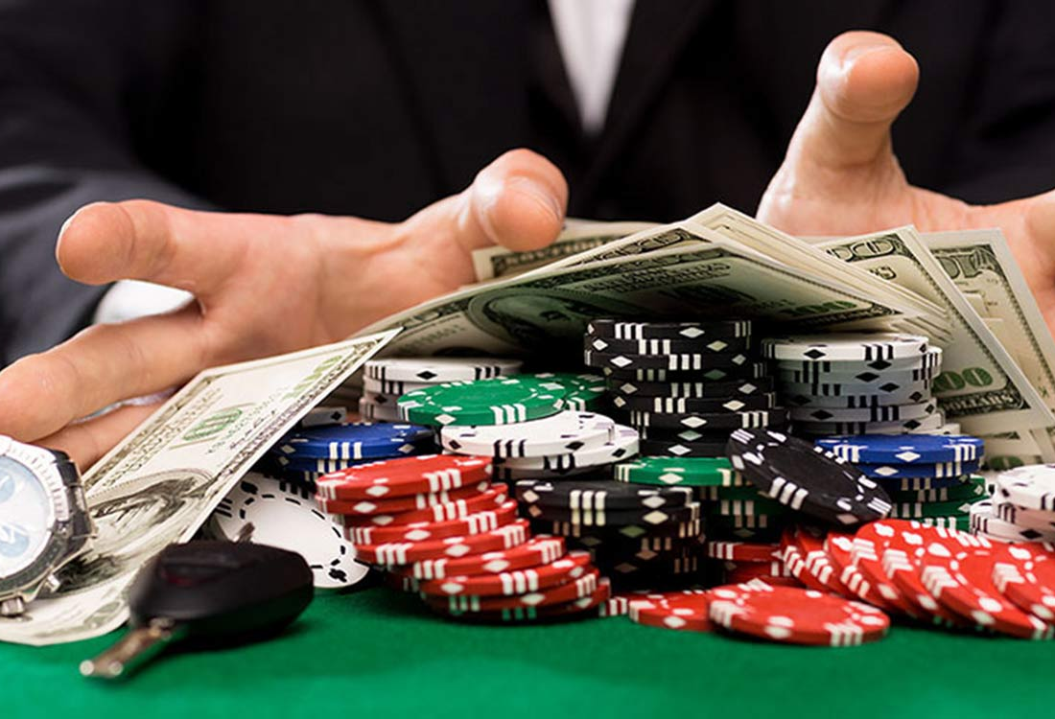
Jogos de azar
Jogos de azar não são pecado, mas:
  quem organiza os jogos?
  Mau uso do que é essencial.

Slide 13
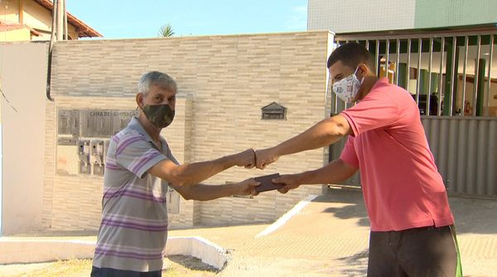
Restituição dos bens
À pessoa que sofreu a perda ou a seus herdeiros (falecimento).
E se não for possível encontrar a pessoa?
O objeto deve ser devolvido junto aos ganhos naturais.

Slide 14
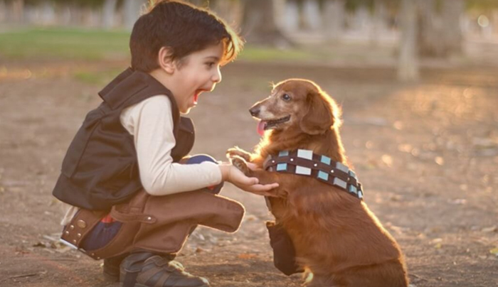
O respeito pela integridade da criação
Animais, objetos e plantas devem ser preservados.
Ter animais domesticados não é pecado
Experimentos - com ressalvas

Slide 15
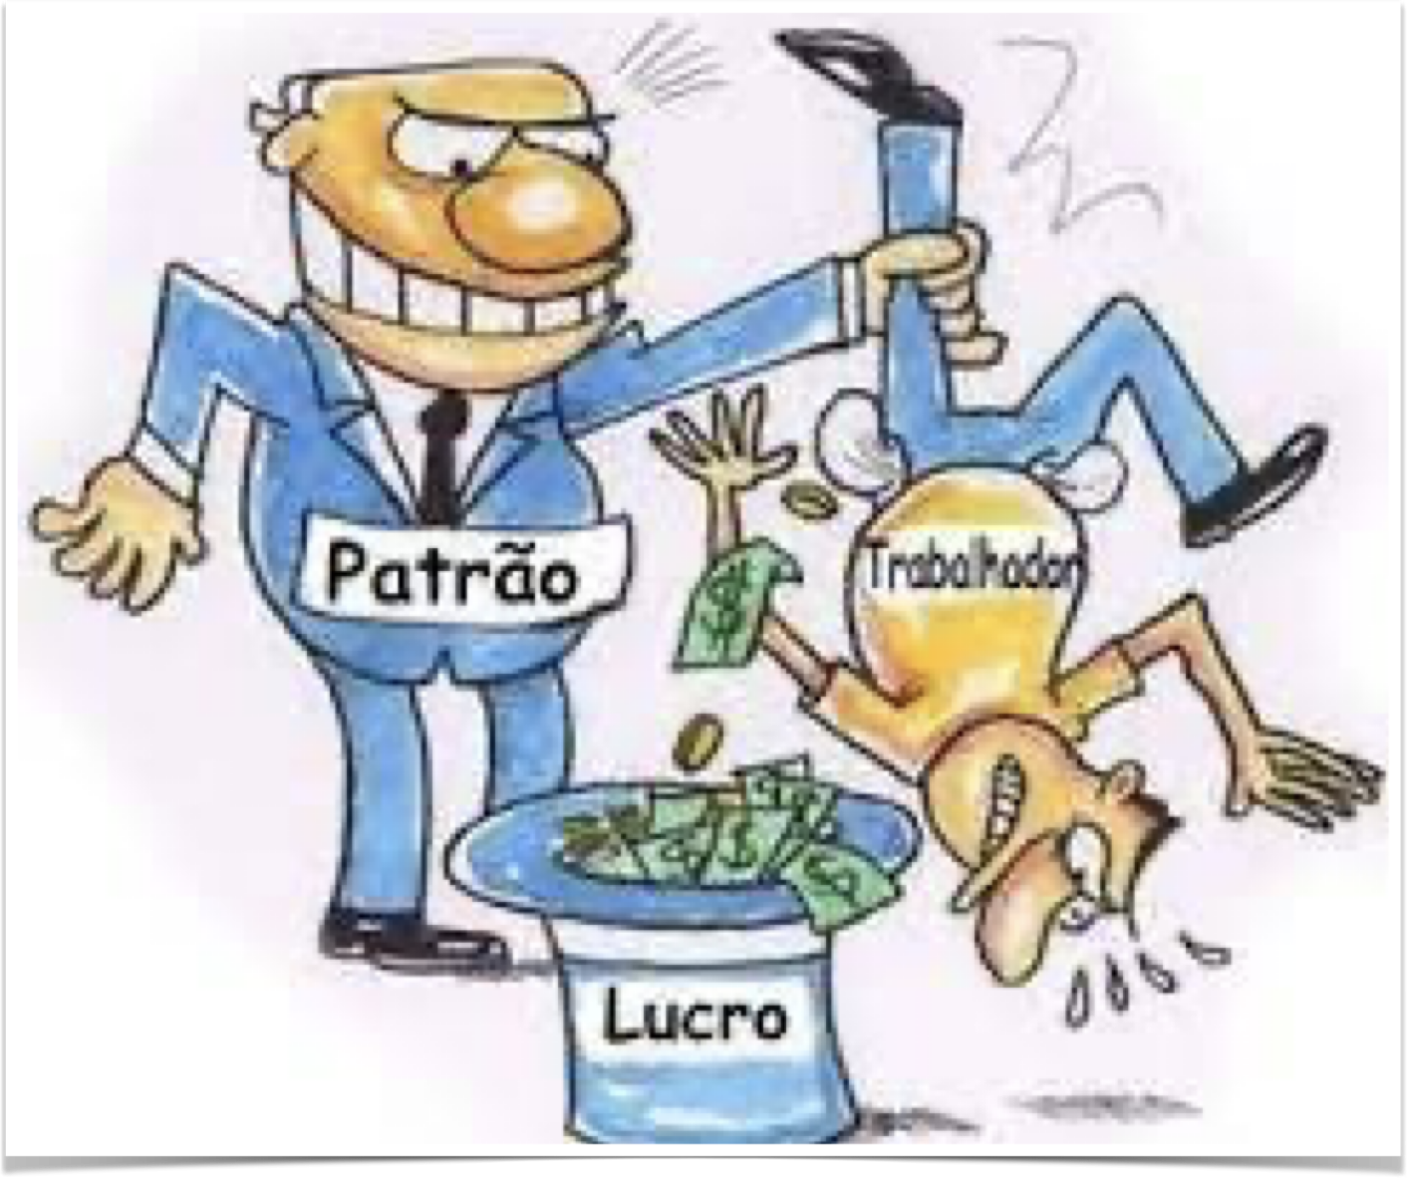
A Doutrina social da Igreja
Atividade que visa exclusivamente ao lucro é inaceitável.
Trabalho é um dever do cristão.
Acordo entre as partes não justifica má fé!
Greve é pecado?

Slide 16
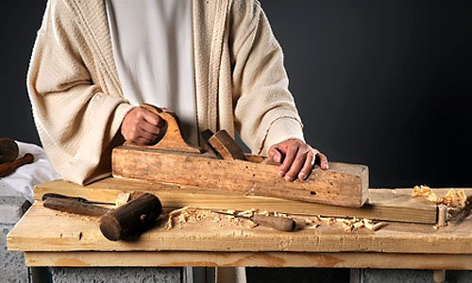
O valor do trabalho
O trabalho justo como meio de santificação
Jesus teve um emprego!

Slide 17
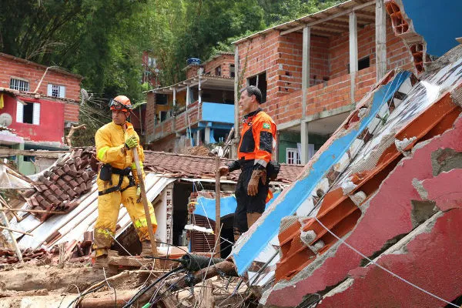
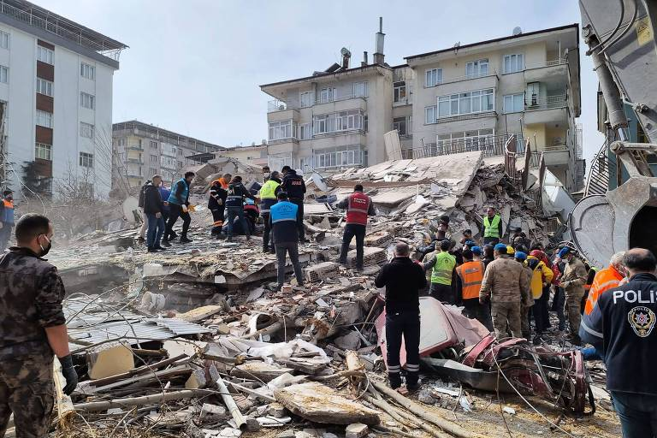
Justiça e solidariedade entre as nações
Justiça e solidariedade entre as nações
  Nações mais ricas tem obrigações com as mais pobres
  O político cristão não deve usar da política para o seu próprio bem, mas para o bem comum.

Slide 18
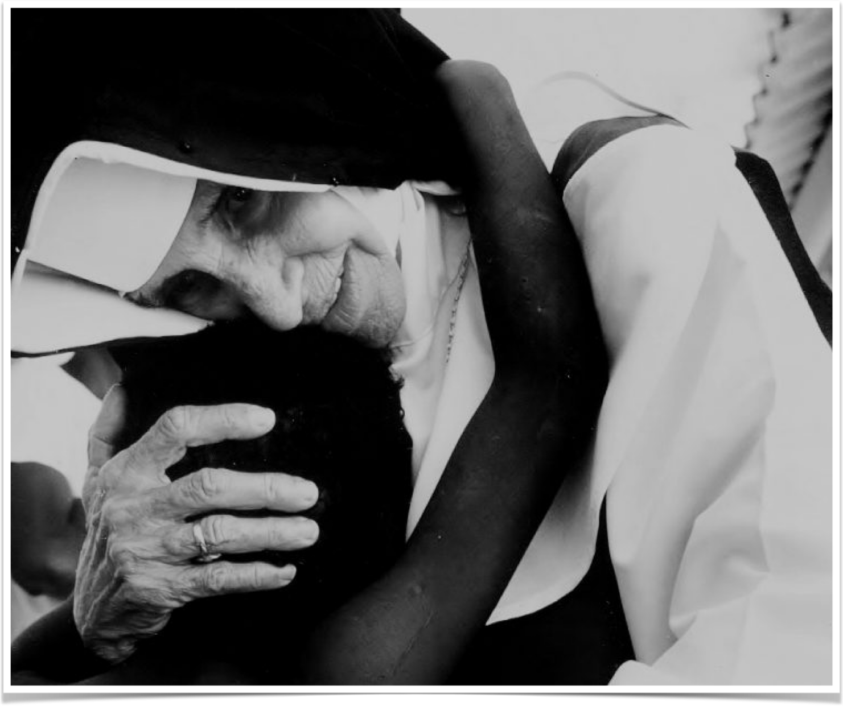
O amor aos pobres
A esmola é incentivada e reconhecida pela Igreja, e não é apenas material.
Devemos realizar ações de misericórdia espiritual (instruir, aconselhar, consolar, confortar, perdoar e suportar com paciência) e misericórdia corporal (dar comida, bebida, moradia, vestimentas, visitar os presos e sepultar os mortos).

Slide 19

“10º Mandamento”
“Onde estiver o teu tesouro, aí estará também o teu coração (Mt 6,21)"
“Não ajunteis tesouros na terra, onde a traça e a ferrugem tudo consomem, e onde os ladrões minam e roubam; mas ajuntai tesouros no céu, onde nem a traça nem a ferrugem consomem, e onde os ladrões não minam nem roubam (Mt 6, 19-21)”

Slide 20
“10º Mandamento”
Proíbe a ambição desregrada; a inveja
  Podem ser combatidas pela benevolência, humildade, confiança e abandono à providência de Deus.
Concupiscência dos olhos e intenção do coração.
Proíbe a avidez e desejo de apropriação desmedida dos bens terrenos.
Injustiça pela qual se prejudicaria o outro.
Idolatria dos bens materiais.
Deve-se banir a inveja do coração, que consta na tristeza diante do bem do outro e do querer se apropriar do que não lhe pertence.

Slide 21
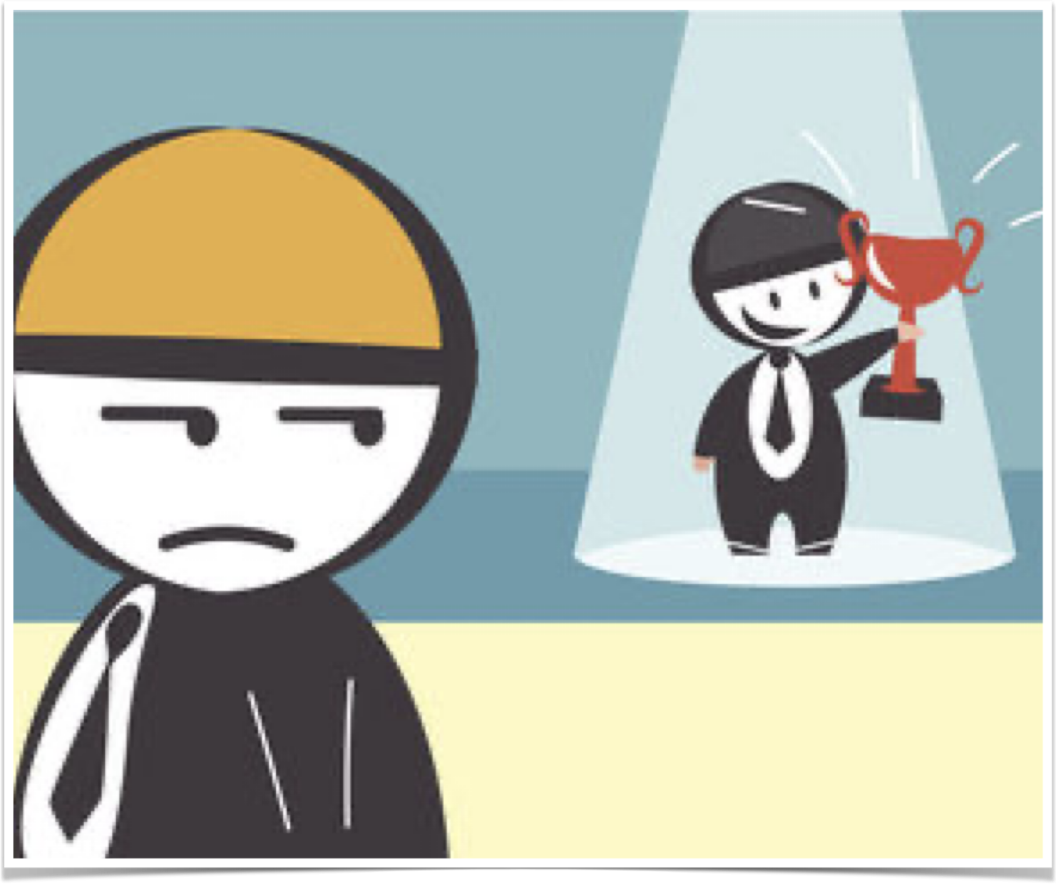
A desordem das concupiscências
A sensibilidade nos faz desejar coisas agradáveis.
É proibida a apropriação desmedida dos bens terrenos, paixão imoderada por riquezas e poder.
Não é um problema desejar algo que o próximo também tenha, desde que seja por meios justos.
A inveja é um vício capital.

Slide 22
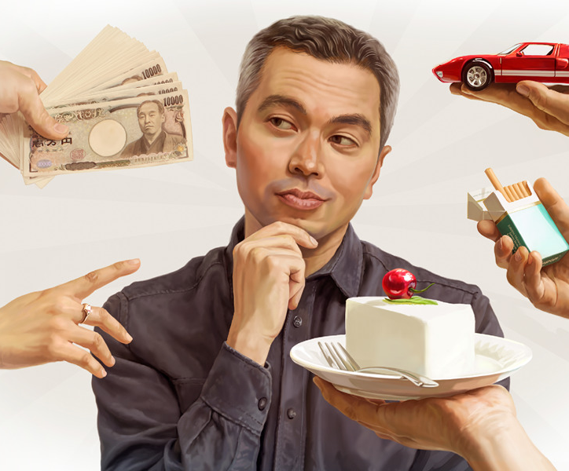
Os desejos do espírito
Os desejos do espírito: Devemos sempre suprir as necessidades do espírito, mas nem sempre suprir os desejos do corpo.

Slide 23
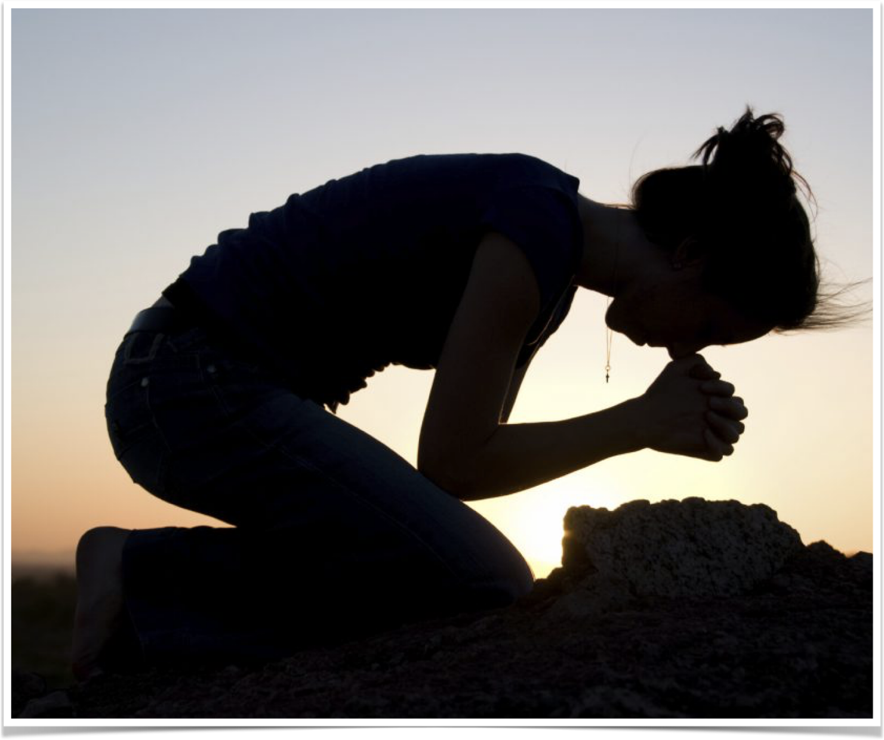
A pobreza de oração
A pobreza de oração: O preceito do desprendimento das riquezas é obrigatório para se entrar no Reino dos Céus.
O pecado não é ter bens em si, mas sim se apegar as riquezas como forma de salvação e encontrar consolo em bens materiais.

Slide 24
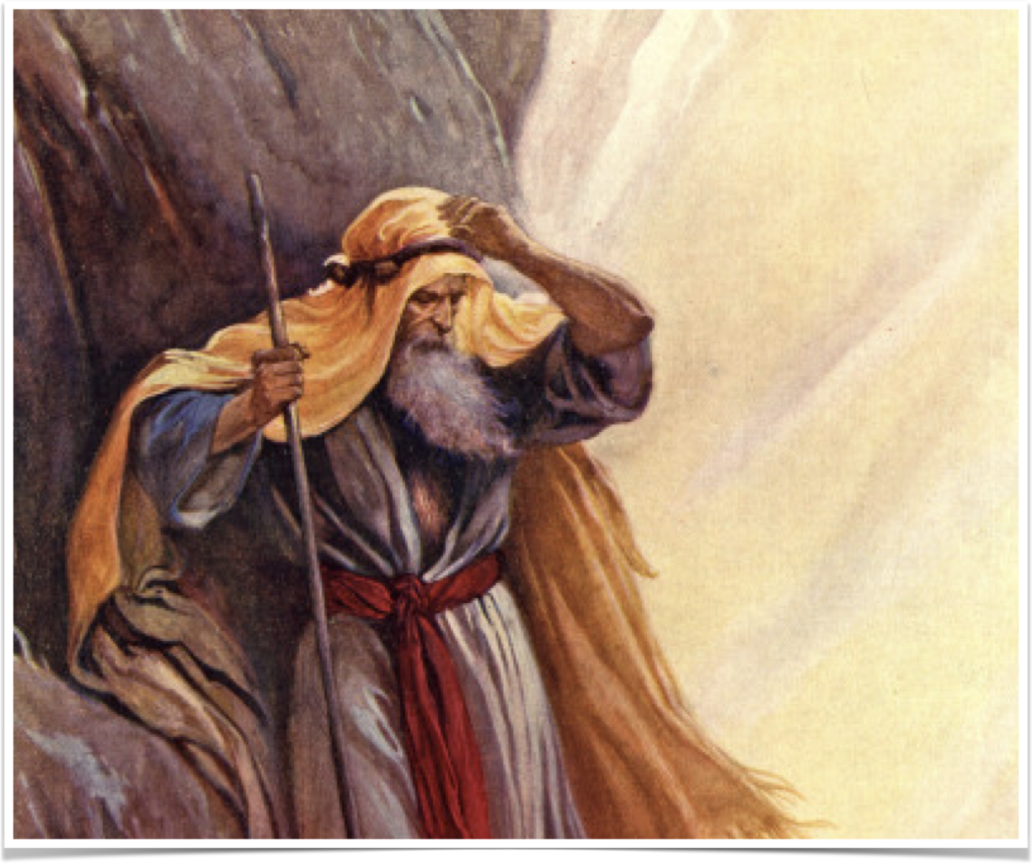
Quero ver a Deus
“Quero ver a Deus”: O verdadeiro desejo do povo de Deus é ver a Deus em sua Vida Eterna, mortificando sua concupiscência e e superando as seduções do gozo e do poder para isso.

Slide 25

“8º Mandamento”
“Não apresentarás falso testemunho contra teu próximo” – Ex 20,16
“Ouvistes também que foi dito ao antigos: ‘Não jurarás falso‘, mas cumprirás os teus juramentos feitos ao Senhor” – Mt 5,33

Slide 26

Viver na verdade
Viver na verdade
  Jesus ensina o amor incondicional da verdade: “Seja o vosso sim, sim, e o vosso não, não”.
  A retidão do agir e da palavra evita a duplicidade, a simulação e a hipocrisia.

Slide 27
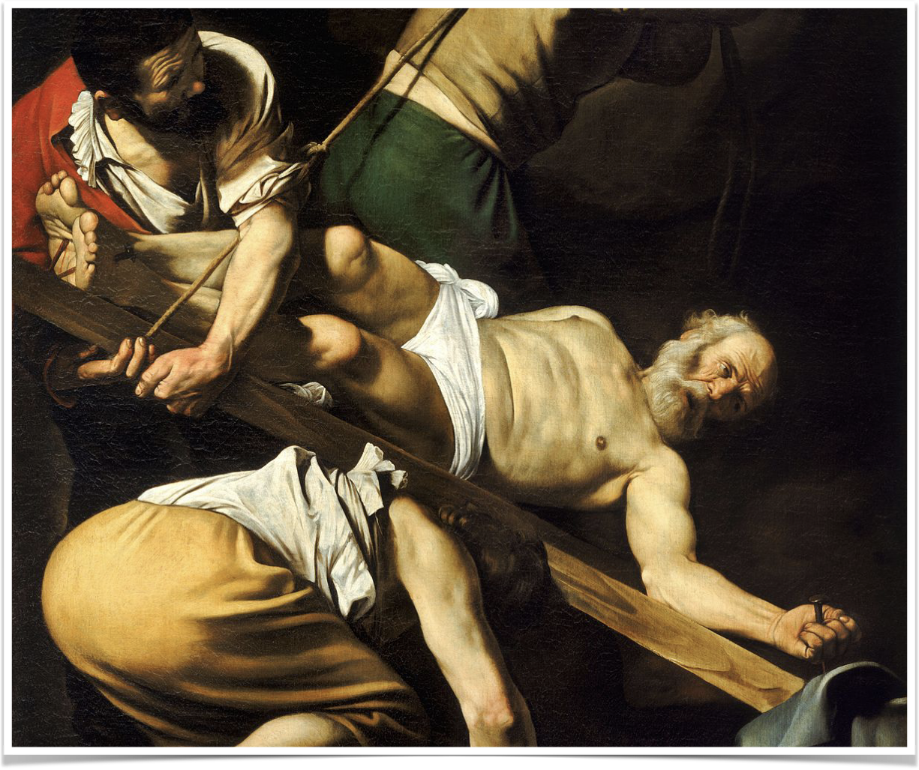
“Dar testemunho da verdade”
Dar testemunho da verdade
  O Cristão deve dar testemunho da verdade sem equívoco. Deve declarar sua fé sempre que necessário. É dever cristão dar testemunho da verdade quando solicitado.
  Muitos cristãos chegaram ao martírio para não negar a verdade de Cristo. O Martírio é o maior testemunho da verdade cristã.

Slide 28
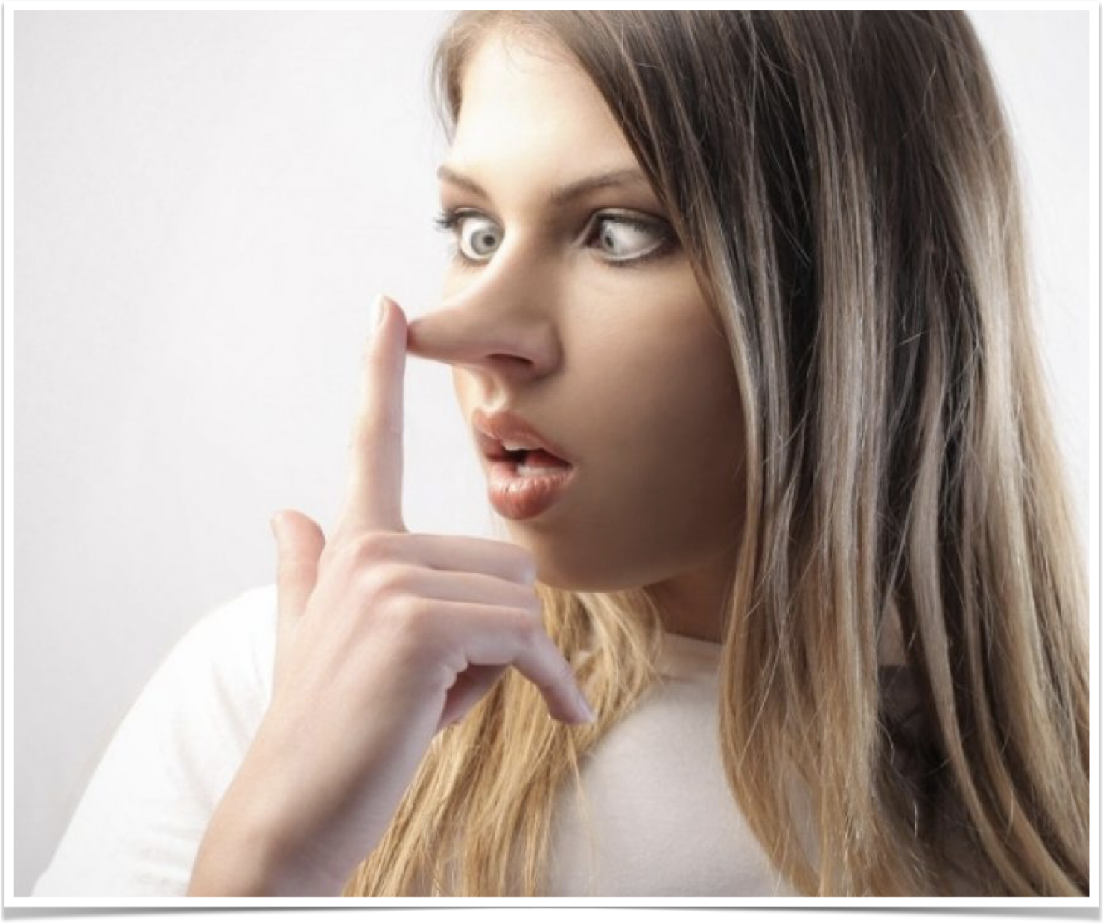
As ofensas à verdade
Regra básica: “despojar de toda maldade, de toda mentira, hipocrisia e inveja, e de toda calúnia” (1Pd 2,1)

Slide 29
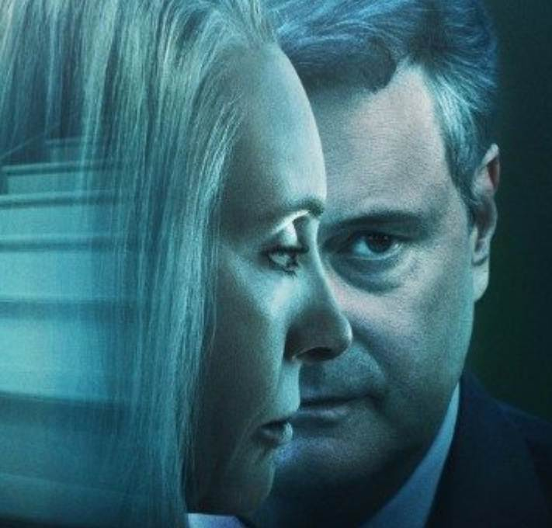
As ofensas à verdade
Falso testemunho e perjúrio: Trata-se de afirmações públicas contrárias à verdade. São faltas graves, pois podem inocentar um culpado ou culpar um inocente.Torna-se perjúrio quando se está sob juramento.

Slide 30
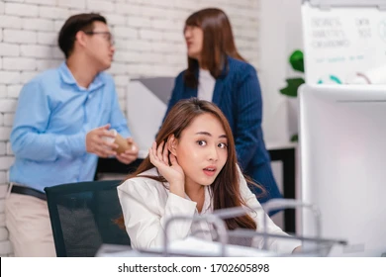
As ofensas à verdade
Maledicência: revelar os defeitos e faltas (verdadeiras) dos outros sem motivo válido, dando a conhecer, sem necessidade, um mau comportamento. Destrói a reputação e a honra do próximo.
Juízo temerário: É um prejuízo sério contra a reputação do outro na nossa própria mente, onde admitimos um defeito de outro sem fundamento suficiente.

Slide 31

As ofensas à verdade
O diabo é pai da mentira. A mentira pode ser pecado mortal dependendo dos danos que causa.
Posso não dizer a verdade em autodefesa.
Todo dano causado por mentira deve ser reparado moralmente e, por vezes, materialmente. Isso é associado ao perdão do pecado.

Slide 32
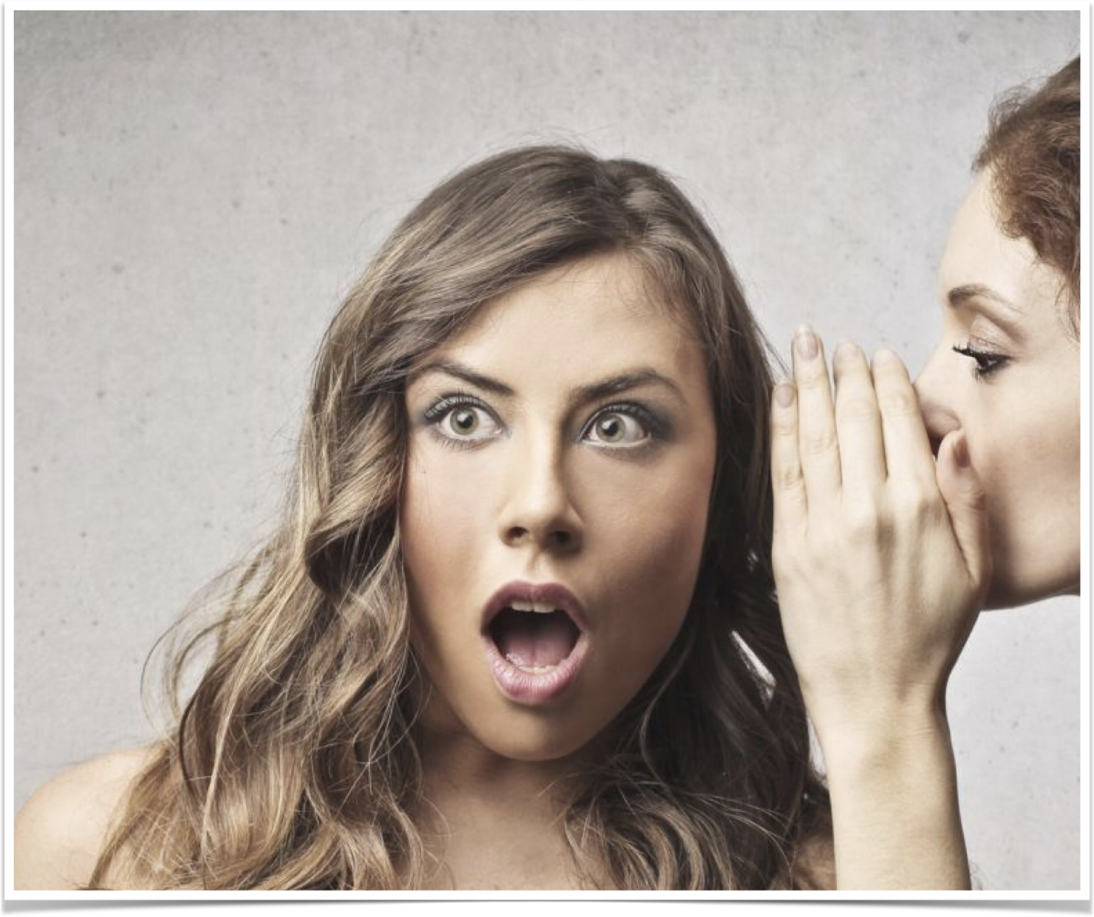
As ofensas à verdade
Calúnia: Prejudicar a reputação de outros através de mentiras. Combina um pecado contra a verdade (mentira), com um pecado contra a justiça (ferir o nome do outro).
Pecamos também quando ouvimos com agrado uma calúnia;

Slide 33
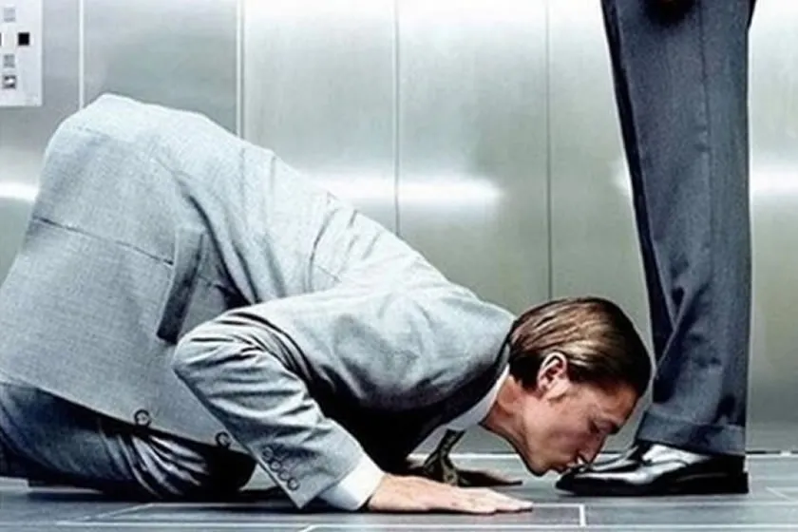
As ofensas à verdade
Bajulação e adulação ou complacência: Ocorrem quando se fazem elogios para se obter vantagens ou remediar uma necessidade.

Slide 34
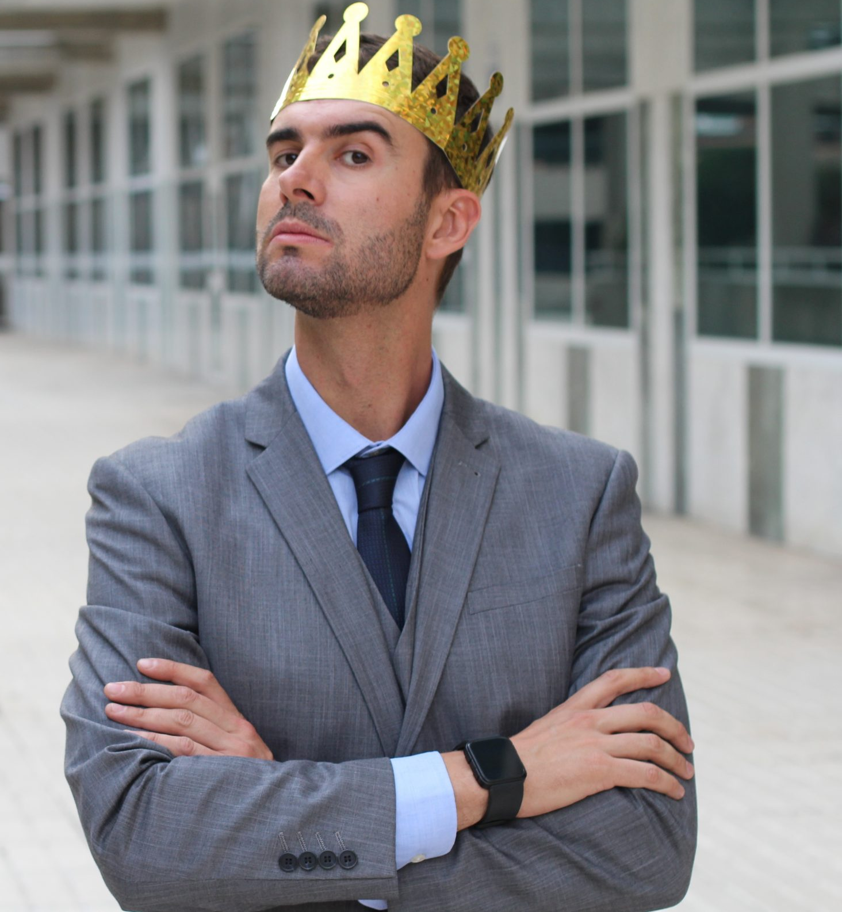
As ofensas à verdade
Arrogância
Fanfarronice (contadores de história – pescadores)
Brincadeiras depreciativas
Ironia

Slide 35
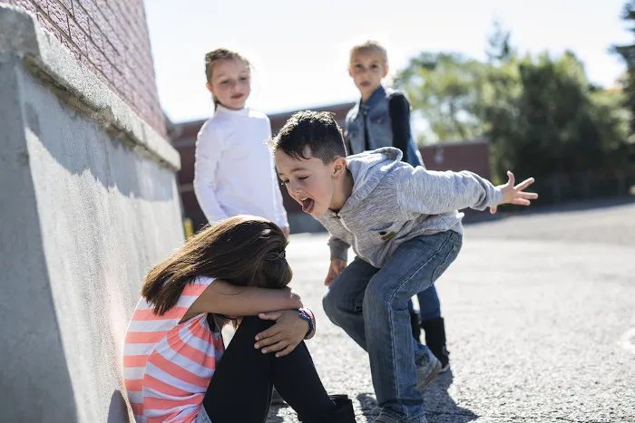
As ofensas à verdade
Insulto pessoal: É cometido contra o próximo, em sua presença. Por palavras ou obras, recusamos manifestações de respeito e amizade que são devidas.

Slide 36
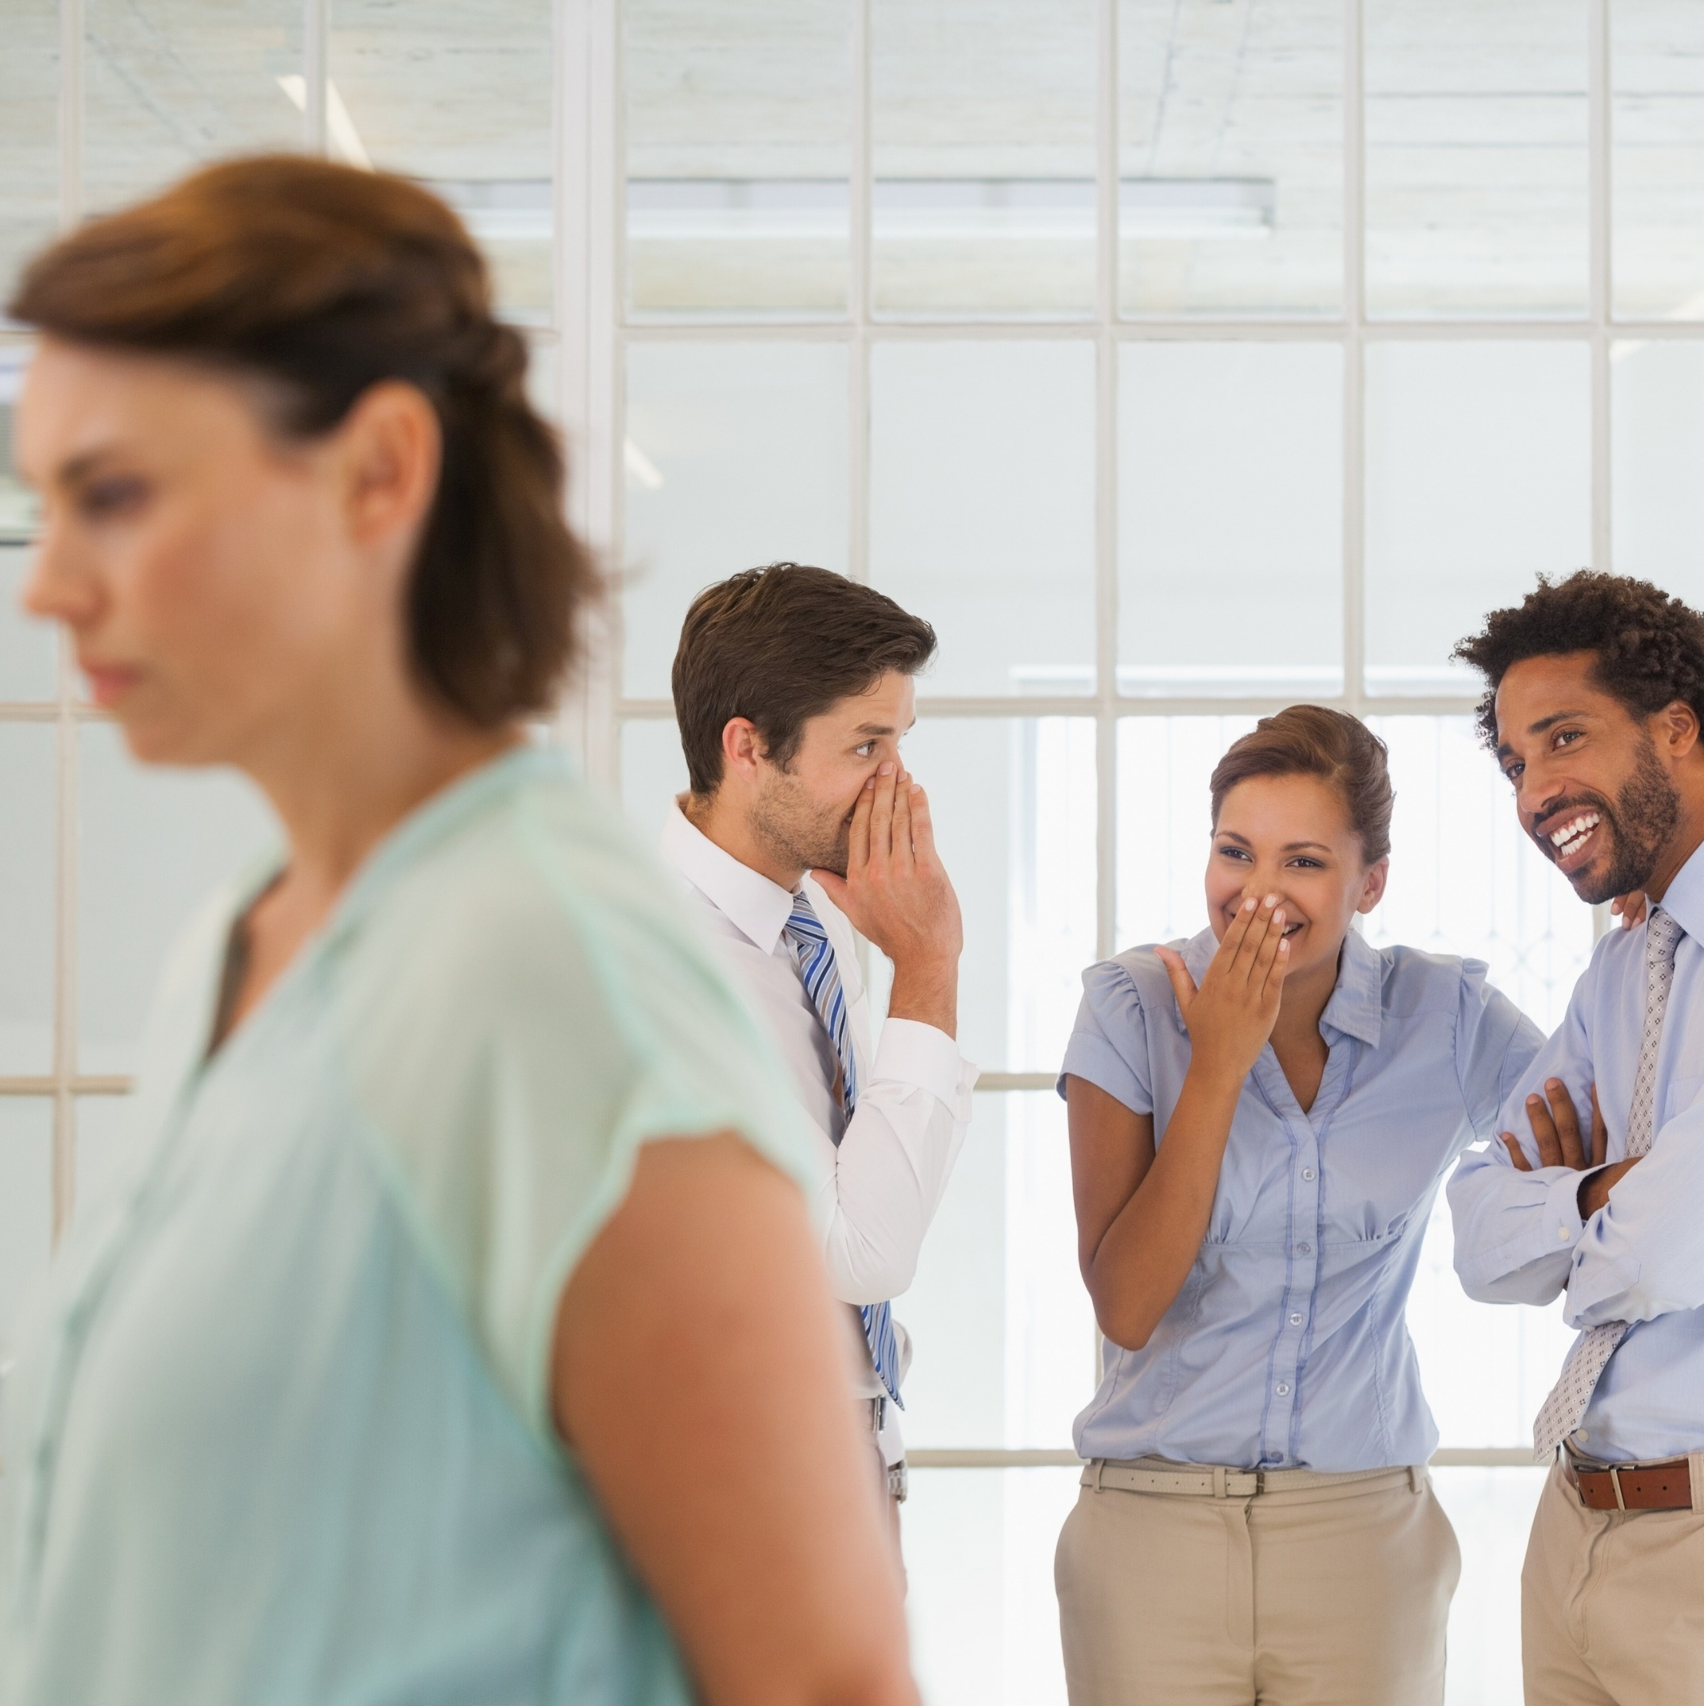
As ofensas à verdade
Intriga: Trata-se do mexerico que semeia discórdia.

Slide 37
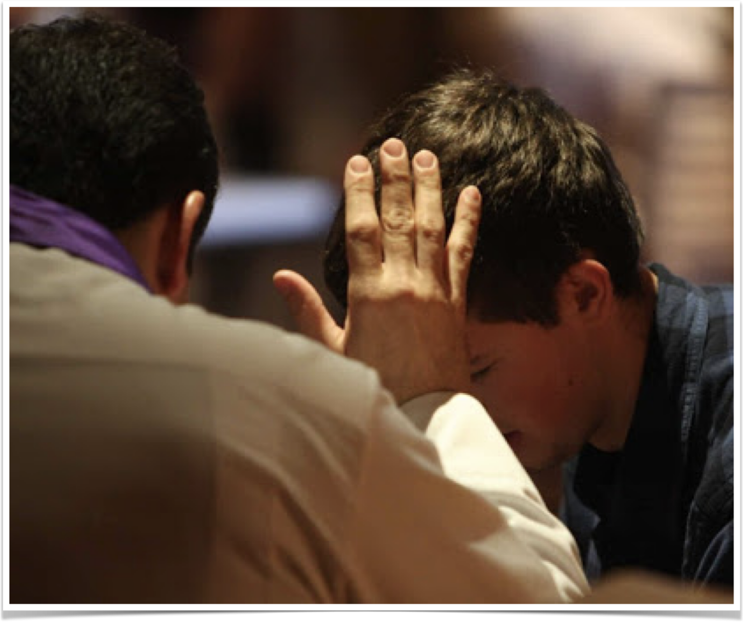
O respeito à verdade
A revelação da verdade não é incondicional, e deve ser avaliado se é conveniente ou não essa revelação. Deve se levar em consideração o bem comum, a segurança do outro e o direito à vida privada.
O sigilo do sacramento da confissão é sagrado e não pode ser traído sob nenhum pretexto (sob pena de excomunhão automática). Não é lícito ao confessor revelar o penitente de forma alguma.
Cada um deve manter a justa reserva da vida privada de terceiros.

Slide 38
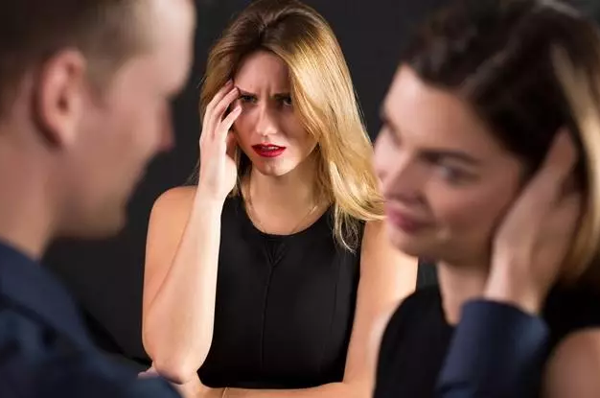
O respeito à verdade
Pode-se não dizer toda a verdade, quando nos perguntam algo que não tinham direito de saber, como uma resposta evasiva.
Também não é pecado não falar a verdade quando tentam tirar informações confidenciais (médico, advogado ou sacerdote).
Os sigilos profissionais devem ser guardados exceto em caso de bem maior.
Também é pecado contra o sigilo ler correspondências alheias ou procurar ouvir conversas privadas.

Slide 39
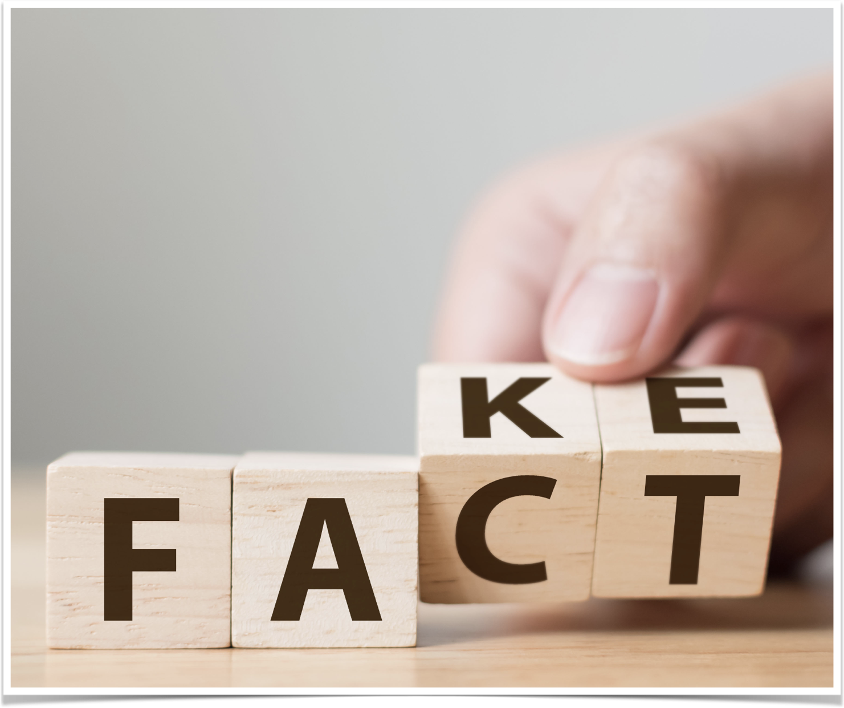
O uso dos meios de comunicação social
Deve-se não só não espalhar falsas notícias, mas promover a verdade.
Cuide de se impor a moderação e a disciplina quanto à mídia. Forme para si uma consciência esclarecida e correta para resistir à desonestidade da informação.

Slide 40
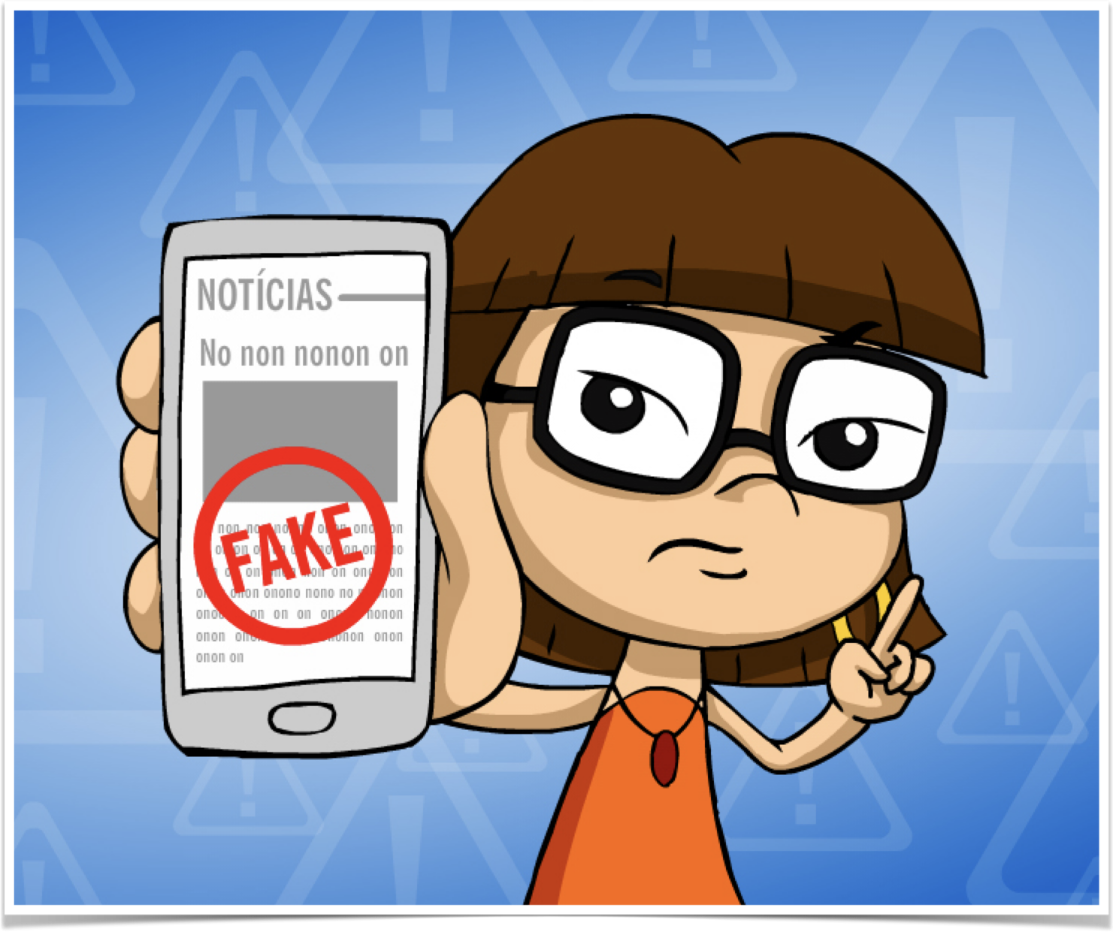
O uso dos meios de comunicação social
Cuidado com a dualidade do raciocínio, ou seja, se meu irmão tem um pensamento diferente do meu, “logo ele é meu inimigo e por isso posso repercutir, sem averiguar, qualquer coisa que seja contra o que ele pensa ou acredita, porque eu tenho de convencê-lo de que ele está errado e eu tenho a verdade”.
Os responsáveis pela imprensa (e autoridades públicas) devem servir à verdade e hão de se esforçar por respeitar, com igual cuidado a natureza dos fatos e os limites do juízo crítico a respeito das pessoas. Devem evitar ceder à difamação.

Slide 41
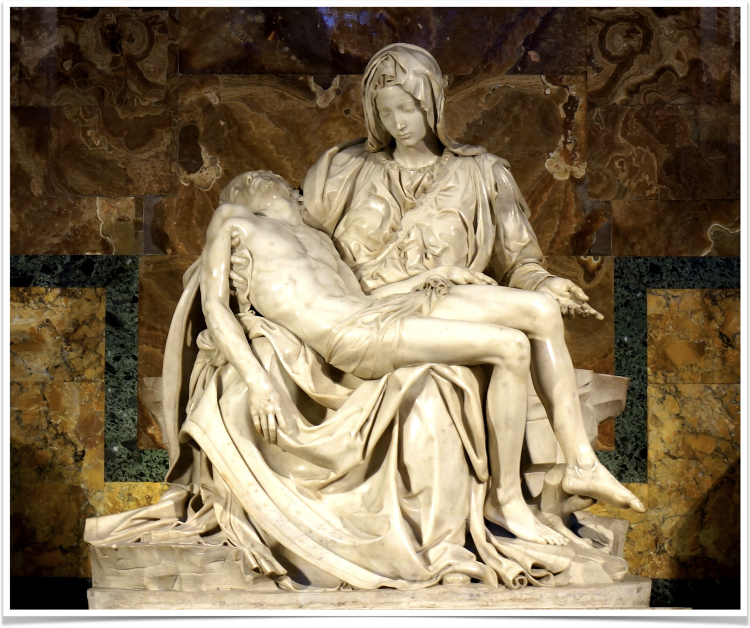
Verdade, beleza e arte sacra
Criado à imagem de Deus o homem exprime também a verdade de sua relação com o criador por suas obras artísticas;
A arte sacra é verdadeira e bela quando corresponde por sua forma, à vocação que lhe é própria: e glorificar, na fé e na adoração, o mistério transcendente de Deus, beleza excelsa de verdade e de amor, revelada em Cristo, “resplendor da gloria do Pai, a expressão do seu ser” (Hb 1,3).

